Slide 1
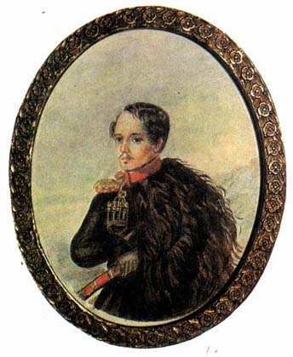
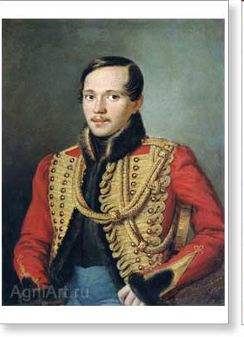
Биография Лермонтов М.Ю.

Slide 2
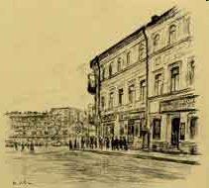
"Если от вокзала Николаевской железной дороги в Москве ехать к Красным воротам, то на правой руке, на площади, к стороне той части Садовой улицы, которая идет к Сухаревой башне, против самых Красных ворот, стоит каменный трехэтажный дом, ныне Голикова, с балконом на углу. В 1814 году на этом месте стоял дом меньших размеров, который впоследствии был расширен и недостроен.
Он принадлежал генерал-майору и кавалеру Федору Николаевичу Толю. В этом-то доме и поселились Лермонтовы. Здесь у них со 2-го на 3-е октября родился сын", - пишет
П.А. Висковатый в книге "М.Ю. Лермонтов. Жизнь и творчество." Итак, Лермонтов родился в Москве в ночь со 2 на 3 октября 1814г .

Slide 3
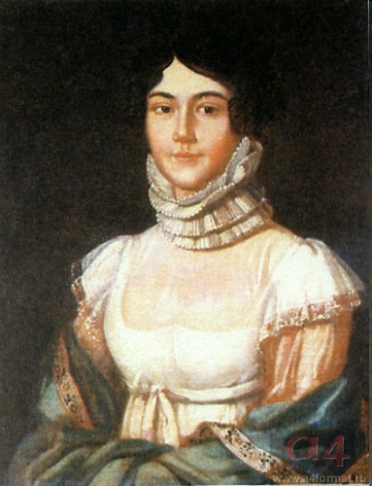
Портрет Марии Михайловны Лермонтовой
По материнской линии
М. Лермонтов происходил из известного в России и богатого дворянского рода Столыпиных.

Slide 4
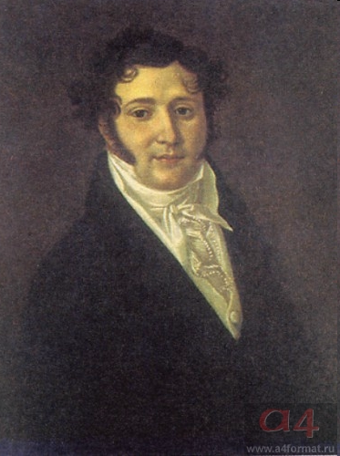
По мужской линии род Лермонтовых (отец поэта — Юрий Петрович Лермонтов, капитан в отставке из небогатых помещиков Тульской губ.) ведет свое начало от Георга Лермонта (Шотландия).
Находясь на службе у польского короля, в 1613 г. Лермонт перешел на сторону русских, сражался в чине офицера в отряде Д. Пожарского и в 1621 г. за хорошую службу царю получил грамоту на владение землей в Галическом у. Костромской губ. От него и пошли Лермонтовы, уже во втором колене принявшие Православие.

Slide 5
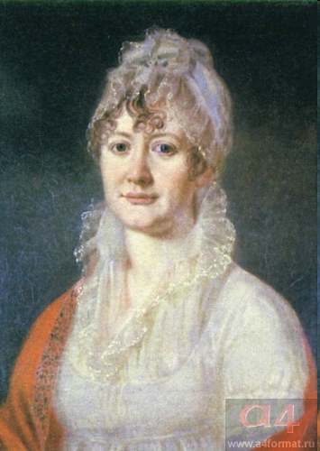
Бабушка поэта Елизавета Алексеевна (по мужу Арсеньева) — родная сестра
Д. А. Столыпина, внук которого - Председатель кабинета министров
П. А. Столыпин -приходился троюродным братом Михаилу Юрьевичу Лермонтову.

Slide 6
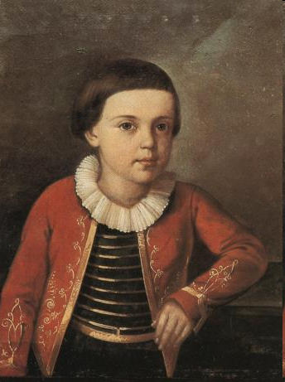
На портрете мы видим шести - восьмилетнего мальчика с каштановыми, гладко причесанными волосами, умным, сосредоточенным взглядом.

Slide 7
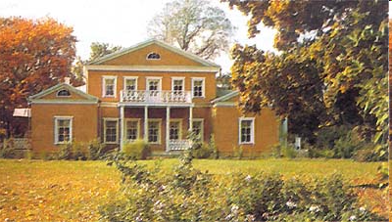
Тарханы- ныне село Лермонтово
Детские годы будущего поэта с марта 1815 г. прошли в с. Тарханы Чембарского уезда Пензенской губернии в имении бабушки.
Тарханы. Усадьба.
Ныне - Государственный музей-заповедник М.Ю.Лермонтова

Slide 8
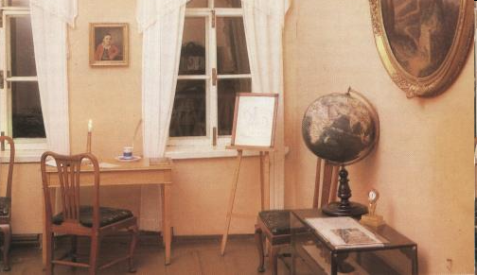
В Тарханах Лермонтов получил домашнее образование. Для занятий была отведена отдельная комната - классная.

Slide 9
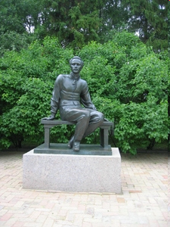
Памятник Лермонтову в Тарханах

Slide 10
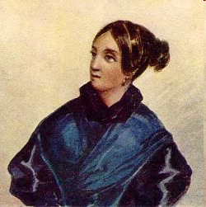
Варвара Лопухина
Варвара Александровна Лопухина, Варенька, младшая сестра друга Алексея, - одна из самых глубоких сердечных привязанностей М.Ю.Лермонтова. Поэт встретился с ней в 1831г. в близкой ему семье Лопухиных.

Slide 11
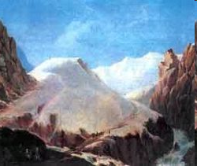
Кавказ
18 февраля 1837 г.
М. Ю. Лермонтов был арестован: он написал стих-е на смерть Пушкина «Смерть поэта». «Стихи Лермонтова переписывались, заучивались наизусть», - писал И. Панаев.
Вскоре Лермонтов был переведен прапорщиком в Нижегородский драгунский полк на Кавказ, и 19 марта он выехал на Кавказ через Москву.

Slide 12
Из воспоминаний современников…
В сущности он был, если хотите, добрый малый: покутить, повеселиться — во всем этом он не отставал от товарищей; но у него не было ни малейшего добродушия, и ему непременно нужна была жертва, — без этого он не мог быть покоен, — и, выбрав ее, он уже беспощадно преследовал ее. Он непременно должен был закончить так трагически: не Мартынов, так кто-нибудь другой убил бы его“.

Slide 13
Из записок В. Белинского
«Я взошел к нему и сконфузился, по обыкновению. Думаю себе: ну зачем меня принесла к нему нелегкая?.. Но разговор наш как-то неожиданно завязался... Я смотрел на него — и не верил ни глазам, ни ушам своим. Лицо его приняло натуральное выражение, он был в эту минуту самим собою... В словах его было столько истины, глубины и простоты! Я в первый раз видел настоящего Лермонтова, каким я всегда желал его видеть. Боже мой! Сколько эстетического чутья в этом человеке! Какая нежная и тонкая поэтическая душа в нем!..
А ведь чудак! Он, я думаю, раскаивается, что допустил себя хоть на минуту быть самим собою, — я уверен в этом …»

Slide 14
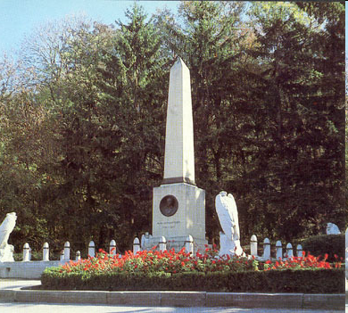
Памятник на месте дуэли Лермонтова
Дуэль состоялась между Лермонтовым и Мартыновым 15 июля 1841 года между шестью и семью часами вечера. Ввиду стремительно наступавших из-за гор грозовых туч секунданты поторопились избрать местом поединка небольшую поляну у дороги.

Slide 15
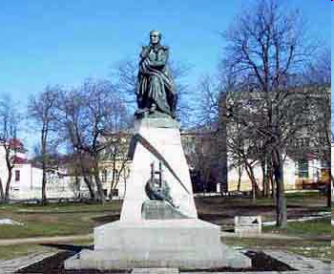
Первый в России памятник М. Ю. Лермонтову расположен в Пятигорске. Открыт 16 августа 1889 года за счёт народных пожертвований. Бронзовая статуя отлита в Санкт-Петербурге, а гранит для постамента завезён из Крыма.

Slide 16
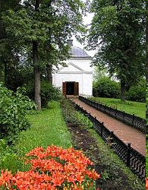
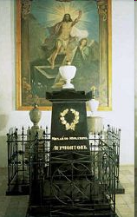
Фамильная часовня Арсеньевых, где похоронен М.Ю.Лермонтов

